Slide 1
Коллегия министерства образования и науки Республики Дагестан
О подготовке кадров образовательными организациями среднего профессионального образования в Республике Дагестан в соответствии с потребностями экономики региона

Slide 2
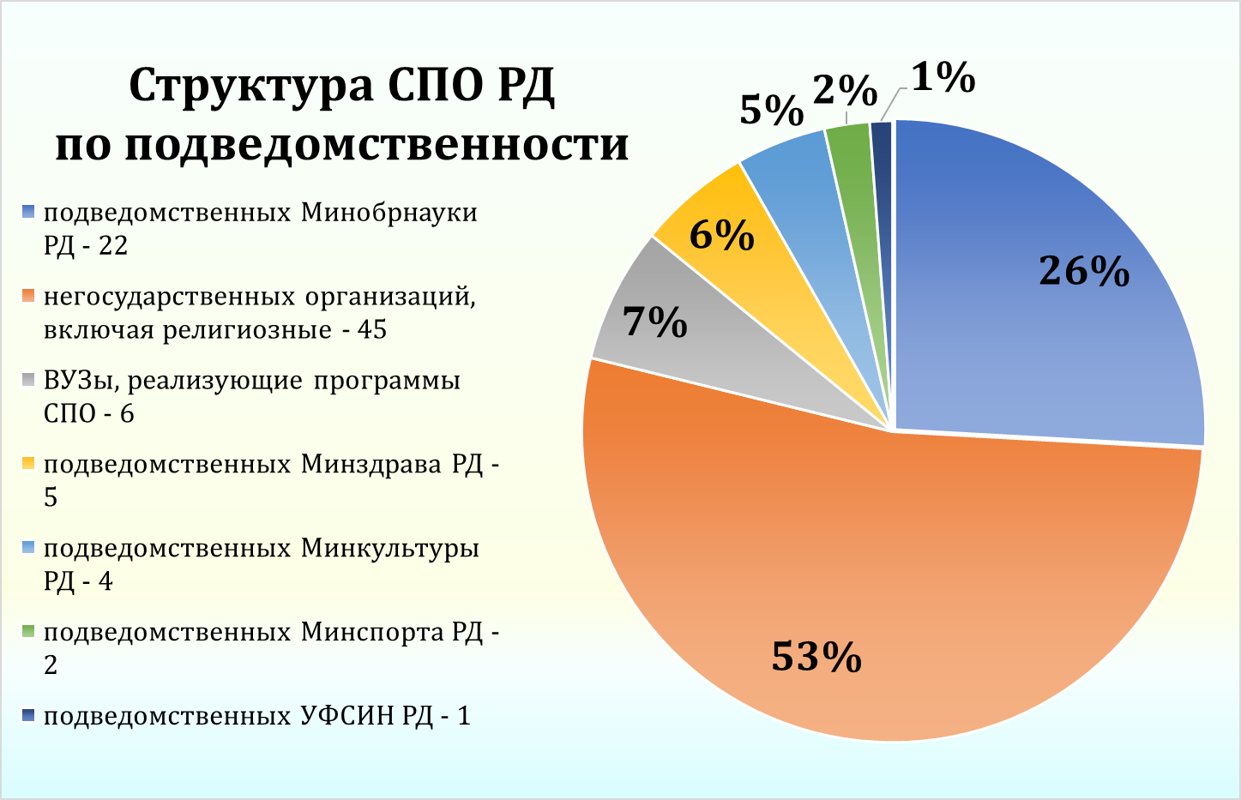
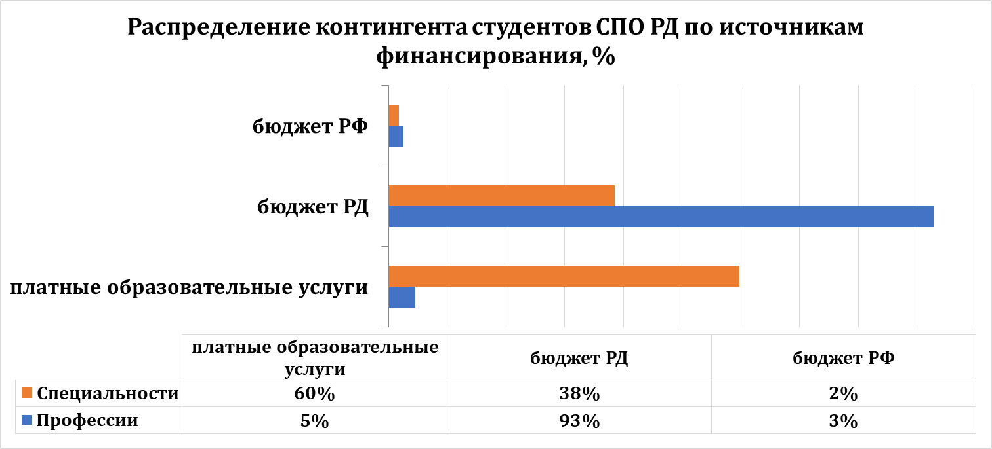
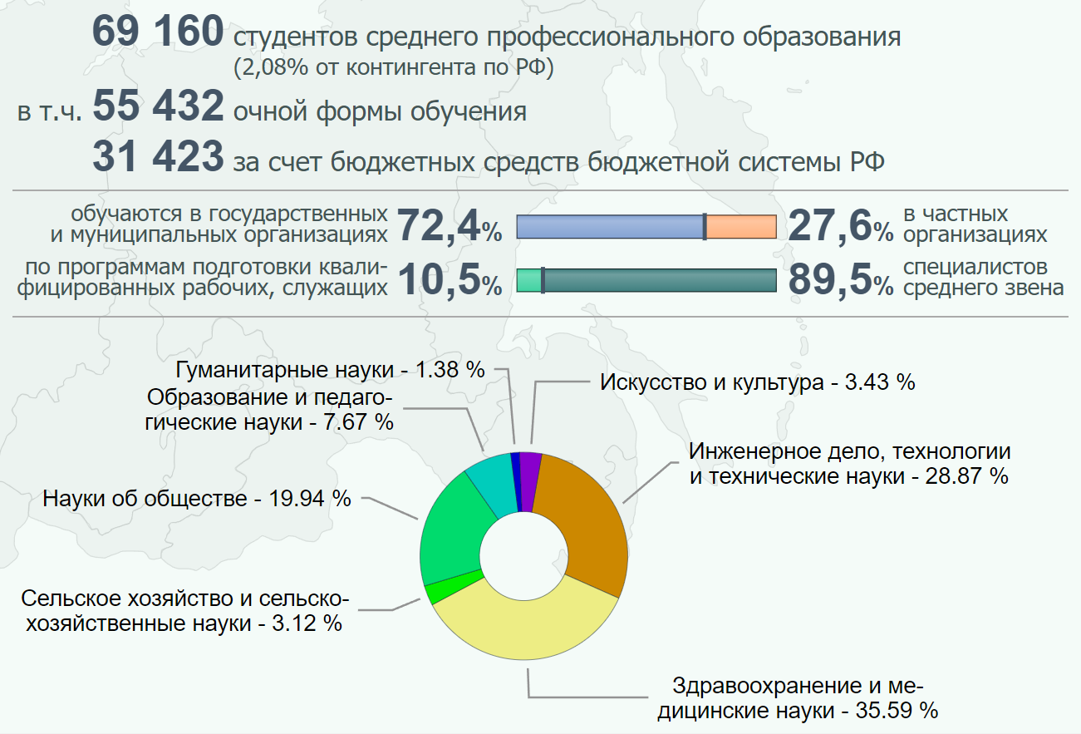
СИСТЕМА СРЕДНЕГО ПРОФЕССИОНАЛЬНОГО ОБРАЗОВАНИЯ
Всего образовательных организаций СПО – 85
Приём в 2021/2022 учебном году – 20,1 тыс.человек
Выпуск в 2021/2022 учебном году – 14,5 тыс. человек
Количество реализуемых образовательных программ - 114

Slide 3
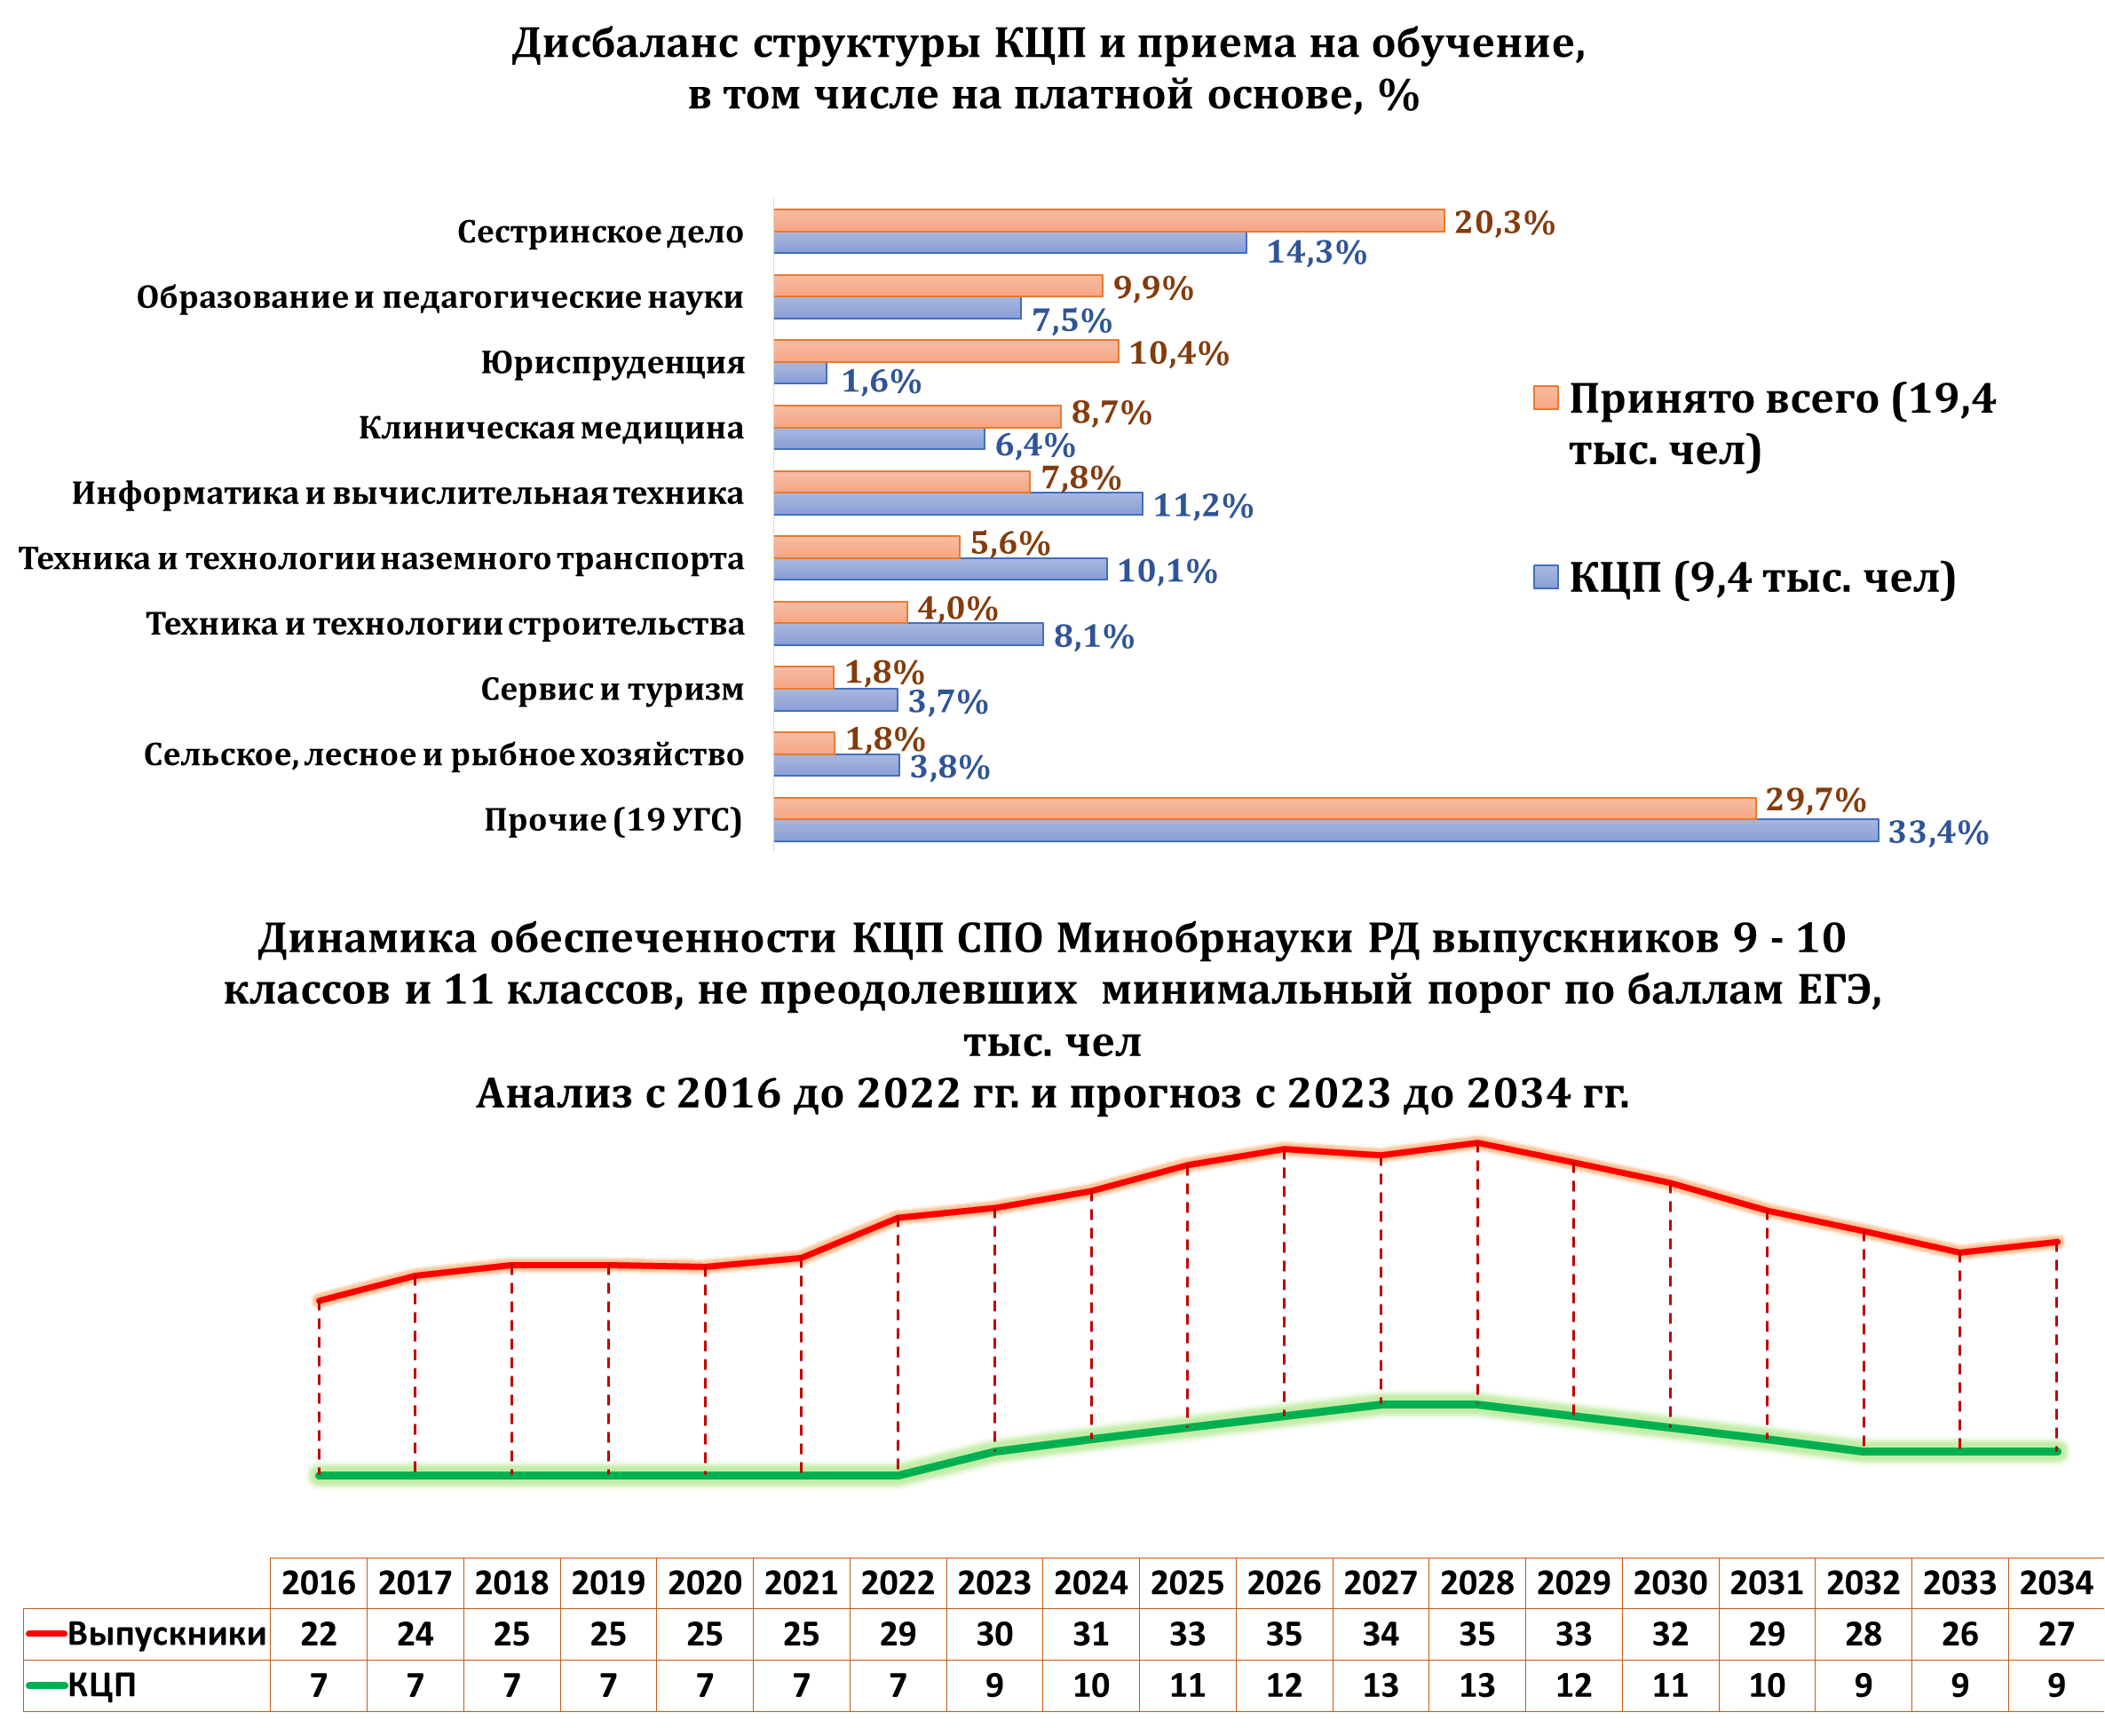
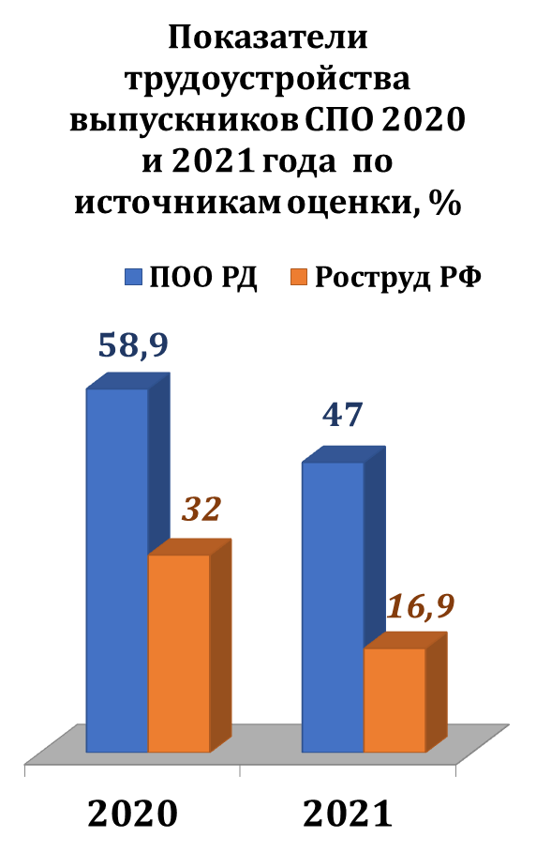
Контрольные цифра приема на обучение по программам СПО

Slide 4
Федеральный проект «Молодые профессионалы (Повышение конкурентоспособности профессионального образования)»
ЦЕНТР ОПЕРЕЖАЮЩЕЙ ПРОФЕССИОНАЛЬНОЙ ПОДГОТОВКИ РЕСПУБЛИКИ ДАГЕСТАН
С момента открытия 11 ноября 2020 года:
охвачено деятельностью ЦОПП – 108 тысяч человек
прошли обучение – 2,7 тысяч человек
профориентация – 105,2 тысяч человек
разработано образовательных программ – 50
договоров/соглашений о сотрудничестве - 227
6 соглашений между Министерством образования и науки РД и ведущими министерствами региона
12 соглашений с ЦОПП других субъектов РФ
24 договора о сетевом взаимодействии с колледжами Республики Дагестан
4 соглашения с вузами Республики Дагестан
5 соглашений с организациями дополнительного образования и дополнительного профессионального образования
176 соглашений с работодателями
МАСТЕРСКИЕ, ОСНАЩЕННЫЕ СОВРЕМЕННОЙ МАТЕРИАЛЬНО-ТЕХНИЧЕСКОЙ БАЗОЙ
2020 год – 5 мастерских по компетенциям: Программные решения для бизнеса; Веб-дизайн и разработка; Разработка мобильных приложений; Информационные кабельные сети; эксплуатация кабельных линий электропередач.
2021 год – 8 мастерских по компетенциям: Фрезерные работы на станках с ЧПУ; Токарные работы на станках с ЧПУ; Инженерный дизайн CAD; Реверсивный инжиниринг; Кузовной ремонт; Ремонт и обслуживание легковых автомобилей; Окраска автомобиля; Обслуживание грузовой техники.
2022 год – 12 мастерских по компетенциям: Кирпичная кладка; Облицовка плиткой; Плотницкое дело; Сварочные технологии; Электромонтаж; Архитектура; Ландшафтный дизайн, Медицинский и социальный уход; Лабораторный медицинский анализ; Стоматология ортопедическая; Пожарная безопасность; Социальная работа.
2023 год – 15 мастерских.
2024 год – 14 мастерских.

Slide 5
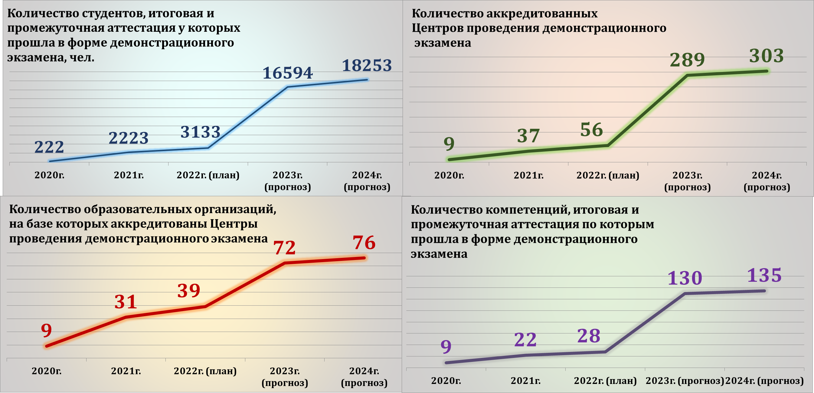
показатели проведения итоговой и промежуточной аттестации в форме демонстрационного экзамена в 2020-2024 гг.

Slide 6
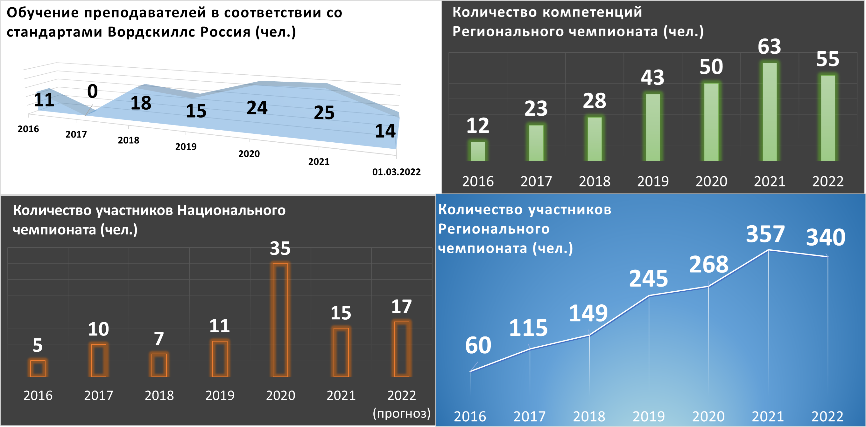
показателИ участия Республики Дагестан в движении WorldSkills Russia 2016-2022 гг.

Slide 7
Спасибо за внимание

